Slide 1
СТАНДАРТИЗОВАННЫЙ ПОДХОД К ОЦЕНИВАНИЮ НЕНАБЛЮДАЕМЫХ ЭКОНОМИЧЕСКИХ ВЕЛИЧИН
О.Ю. Рыжков
Новосибирский государственный университет экономики и управления, Россия
E-mail: ory@ngs.ru

Slide 2
Оценивание ненаблюдаемых экономических величин: современное состояние
Высокая практическая потребность в получении объективных, полных и всесторонних оценок экономических показателей, которые нельзя наблюдать непосредственно:
  Стоимость
  Уровень риска
  Прогнозируемый финансовый результат
  …
Наличие ряда профессиональных групп, специализирующихся на оценивании и использующих свой собственный аппарат оценивания:
  Аудиторы
  Оценщики
  Актуарии
  Судебные эксперты
  Инвестиционные аналитики
  Риск-менеджеры
  …
Проблема неоднозначности оценки

Slide 3
Подходы к решению проблемы неоднозначности оценки
Подход на основе «профессионального суждения»
Подход на основе «существенного отклонения»
Оба подхода, по существу, не объясняют существование различающихся между собой оценок, а также не позволяют выбрать какую-то одну оценку, которая была бы более предпочтительной. Проверка суждения (мнения) изначально лишена какой-либо основы, а факт признания отклонений между двумя оценками существенным или несущественным не говорит о том, какая из этих оценок должна быть отброшена

Slide 4
Базовые понятия
Оценка
Оценивание
Устойчивая оценка
вывод о значении определенной ненаблюдаемой величины, основанный на известных значениях наблюдаемых признаков
процесс формирования оценки
оценка, удовлетворяющая одновременно следующим критериям:
объективность
полнота и всесторонность использования информации
проверяемость (воспроизводимость результатов)

Slide 5
Общий алгоритм оценивания
Установить модель оценивания
Получить информацию о значениях признаков
Подстановкой значений признаков в модель оценивания получить оценку

Slide 6
Объективные причины различий в оценках
Различные значения наблюдаемых признаков
Объективная вариабельность наблюдений
Различная организация наблюдения
Различные модели оцениваемой величины
Различие представлений о свойствах оцениваемой величины
Многоаспектность оцениваемой величины

Slide 7
В оценивании следует использовать все неисключаемые варианты сценариев, моделей и признаков
Неисключаемый вариант
Базисное множество
Базис оценки
вариант, который непредвзятый эксперт не найдет оснований считать менее приемлемым, чем остальные
множество, состоящее только из неисключаемых вариантов
совокупность базисных множеств сценариев, моделей оценивания и признаков, используемую для оценивания ненаблюдаемой экономической величины

Slide 8
Исходные основания
Все неисключаемые варианты, образующие базисное множество, равновероятны
Неисключаемые сценарии, модели оценивания и значения признаков отражают объективную действительность

Slide 9
Основное утверждение и следствия
Оценивание представляет собой статистическую игру, в которой наборы стратегий и вероятности их реализации у статистика и природы совпадают
Базисные множества сценариев, моделей оценивания и значений признаков однозначно описывают набор стратегий природы и вероятности их реализации
Получение устойчивой оценки возможно с применением численных методов, включая метод статистических испытаний
Для оценивания достаточно сформировать репрезентатив-ный базис оценки, включающий в себя все доступные неисключае-мые сценарии, модели оценки и значения признаков
Устойчивая оценка представляет собой медиану значений всех комбинаций, обеспечива-емых базисом оценки

Slide 10
Общий алгоритм оценивания ненаблюдаемой экономической величины
Цикл N раз
…
Выбрать конкретный сценарий
Сценарий 3
Сценарий 2
Сценарий 1
Модель 1; Модель 2…
Признак 1:
Значение 11; Значение 12;…
Признак 2:
Значение 21; Значение22,…
…
Выбрать конкретную модель
Выбрать конкретное значение каждого признака
Получить единичную оценку
Построить вариационный ряд
Конец цикла
Взять медиану оценок

Slide 11
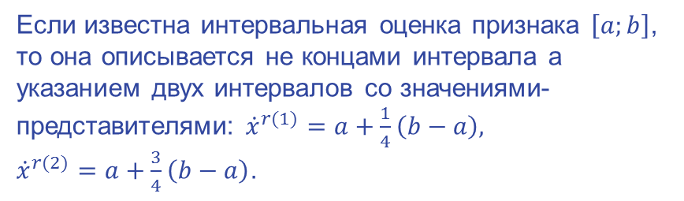
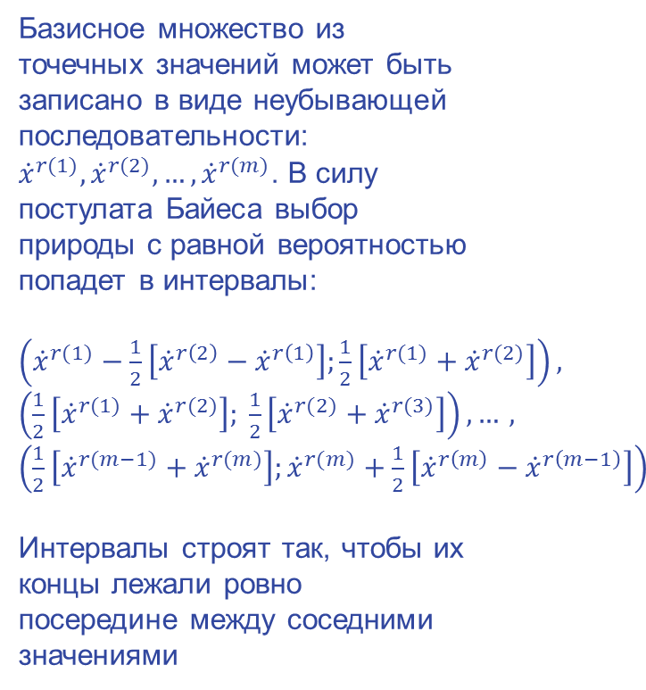
Построение кривой распределения значений признака по базисному множеству (для метода Монте-Карло)
Базисное множество из точечных значений может быть записано в виде неубывающей последовательности: ${\dot{x}}_{}^{r(1)},{\dot{x}}_{}^{r(2)},…,{\dot{x}}_{}^{r(m)}$. В силу постулата Байеса выбор природы с равной вероятностью попадет в интервалы:
$\left({\dot{x}}_{}^{r(1)}−\frac{1}{2}\left[{\dot{x}}_{}^{r\left(2\right)}−{\dot{x}}_{}^{r\left(1\right)}\right];\frac{1}{2}\left[{\dot{x}}_{}^{r(1)}+{\dot{x}}_{}^{r(2)}\right]\right), \left(\frac{1}{2}\left[{\dot{x}}_{}^{r(1)}+{\dot{x}}_{}^{r(2)}\right]; \frac{1}{2}\left[{\dot{x}}_{}^{r(2)}+{\dot{x}}_{}^{r(3)}\right]\right),…, \left(\frac{1}{2}\left[{\dot{x}}_{}^{r(m−1)}+{\dot{x}}_{}^{r(m)}\right];{\dot{x}}_{}^{r(m)}+\frac{1}{2}\left[{\dot{x}}_{}^{r\left(m\right)}−{\dot{x}}_{}^{r\left(m−1\right)}\right]\right)$
Интервалы строят так, чтобы их концы лежали ровно посередине между соседними значениями
Если известна интервальная оценка признака $\left[a;b\right]$, то она описывается не концами интервала а указанием двух интервалов со значениями-представителями: ${\dot{x}}_{}^{r(1)}=a+\frac{1}{4}\left(b−a\right),$
${\dot{x}}_{}^{r(2)}=a+\frac{3}{4}\left(b−a\right)$.

Slide 12
Пример: величина ожидаемого кредитного убытка
Величину ожидаемого кредитного убытка определяют по формуле:
ECL – ожидаемый кредитный убыток (Expected Credit Loss), тыс. руб.;
PD – вероятность дефолта контрагента (Probability of Default), ед.;
LGD – убыток в результате дефолта (Loss Given Default), ед.
CE – стоимость под риском дефолта (Credit Exposure), тыс. руб.
$$ECL=PD∙LGD∙CE$$

Slide 13
Пример: базис оценки
Наименование показателя | Обо-знач. | Пессимисти-ческий сценарий (курс доллара растет с 60 до 80 руб., цены на нефть снижаются с 70 до 40 долл. за баррель) | Центральный сценарий (курс доллара и цены на нефть не изменяются) | Оптимистичес-кий сценарий (курс доллара снижается с 60 до 50 руб., цены на нефть растут с 70 до 90 долл. за баррель)
Ожидаемый кредитный убыток | ECL | PD*LGD*CE | PD*LGD*CE | PD*LGD*CE
Вероятность дефолта контрагента | PD | 0,09;0,11;0,16 | 0,045;0,067;0,073 | 0,025;0,037;0,04
Коэффициент возмещения контрагента | LGD | 0,75;0,85 | 0,5;0,75 | 0,4;0,55
Сумма задолженности контрагента, тыс. руб. | CE | 280000 | 280000 | 280000
Традиционные единичные оценки
Аудитор 1: Центральный сценарий, ECL = 0,067*0,5*280000 = 9380
Аудитор 2: Пессимистический сценарий, ECL = 0,09*0,75*280000 = 18900
Аудитор 3: Центральный сценарий, ECL = 0,073*0,75*280000 = 15330

Slide 14
Пример: получение устойчивой оценки
Номер попытки | Сценарий | Формула | PD | LGD | CE | Результат
1 | Пессимистич. | PD*LGD*CE | 0,1051 | 0,7871 | 280000 | 23165,40
2 | Пессимистич. | PD*LGD*CE | 0,1247 | 0,8723 | 280000 | 30465,49
3 | Оптимистич. | PD*LGD*CE | 0,0328 | 0,3443 | 280000 | 3160,75
… | … | … | … | … | … | …
9998 | Центральн. | PD*LGD*CE | 0,0725 | 0,8525 | 280000 | 17316,83
9999 | Оптимистич. | PD*LGD*CE | 0,0249 | 0,5110 | 280000 | 3566,09
10000 | Пессимистич. | PD*LGD*CE | 0,1698 | 0,8870 | 280000 | 42177,33
10001 | Центральн. | PD*LGD*CE | 0,0703 | 0,4012 | 280000 | 7896,02
 |  |  |  |  | МЕДИАНА | 10584,72

Slide 15
Пример: повторение эксперимента
Номер эксперимента | Значения, тыс. руб.
1 | 10 584,72
2 | 10 560,46
3 | 10 454,73
4 | 10 353,15
5 | 10 363,42
6 | 10 425,20
7 | 10 372,72
8 | 10 520,90
9 | 10 386,18
10 | 10 381,57
Медиана | 10 405,69
Среднее | 10 440,30
Размах вариации | 231,58
Среднеквадратическое отклонение | 81,66
Коэффициент вариации, ед. | 0,0078

Slide 16
Выводы
Разработана общая теория оценивания ненаблюдаемых экономических величин, характеризующаяся следующими свойствами:
Совместным использованием множества различных сценариев, моделей, значений исходных данных
Применением статистического моделирования
Получением устойчивой, воспроизводимой оценки
Достижением наименьшей абсолютной ошибки оценивания
Независимостью от решаемой задачи оценивания, стандартизуемостью
Простотой вычислительной реализации

Slide 17
Спасибо за внимание!

